Slide 1

Proyecto ABP 2016/2017
Ingeniería Multimedia

Slide 2








Equipo
Emilio Maestre Hortal
Jose Fco Moreno Fernández
Jose Manuel Palau Alegría
Sergio Pérez Seré
Pablo López Riquelme
Notes:
Bueno como ya os habréis dado cuenta, la gente cada vez tiene menos tiempo, ya que va con más prisas.
La mayoría de las personas evitan entrar en las tiendas que ven colas interminables, ya que posiblemente pasen más tiempo en ellas que comprando.
Un comprador de edad media esta dispuesto a pasar 6 min en la cola, pasado ese tiempo el cliente se cansa y abandona la compra, y este tiempo se va reduciendo con el paso de los años del cliente.

Slide 3
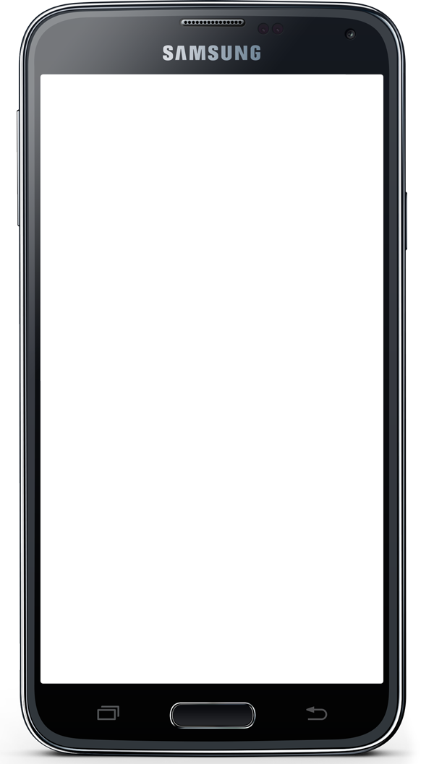






Sin necesidad de dinero en efectivo o tarjeta.
Sin paso por caja.
Sin colas
Rapido
Control del total de la compra.
Notes:
Nosotros estamos creando una aplicación que nos permita que cuando vayamos a una tienda o supermercado podamos comprar un producto:
Sin necesidad de llevar dinero en efectivo,
Ni de pasar por caja,
Ni hacer colas
y algo importante, sabiendo en todo momento ha cuanto asciende la lista de compra.
Que sea algo tan fácil como entrar y salir.
Seria similar a realizar una compra online, pero con la peculiaridad de que en el caso de ropa o un producto perecedero podríamos probarnos lo o elegir el que más nos guste.

Slide 4

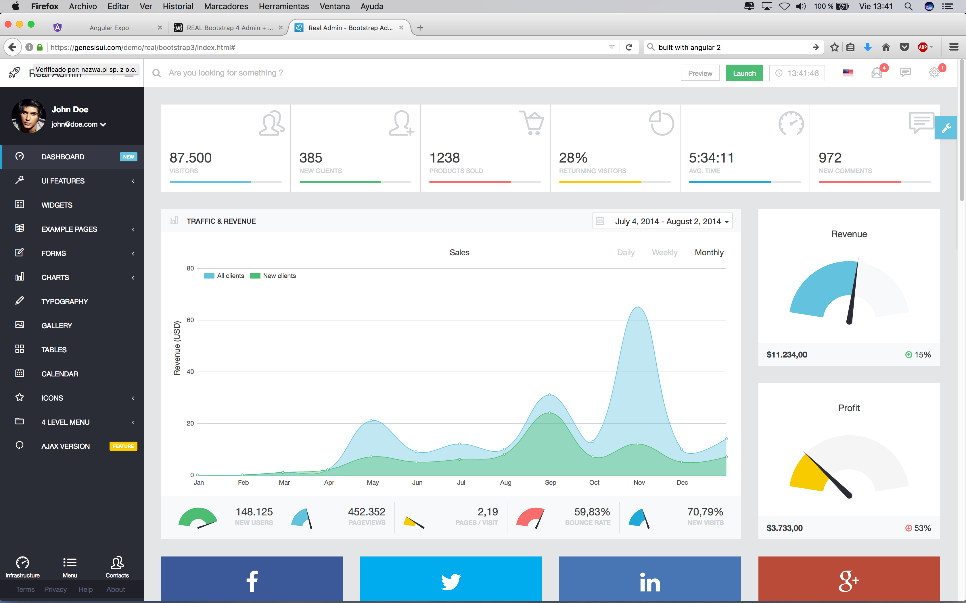




Gestión de Productos
Ofertas exclusivas y personalizadas
Monitorizar preferencias de compra
Rentabilidad de Productos
Nº Usuarios
Notes:
Por otro lado, también desarrollaremos un CMS para las tiendas:
El cual permita Gestionar productos y hacer un seguimiento más personalizado de sus clientes.
¿Cómo?
Pues, se podrán hacer ofertas exclusivas y personalizadas para los usuarios de la aplicación,
Y como muestra la imagen mediante graficas, monitorizaremos:
preferencias de comprar de sus clientes,
productos más vendidos,
las tiendas con más ventas,
numero de clientes que usan la aplicación,
ventas totales.
y muchas otras funcionalidades.

Slide 5
Clientes
Analistas
Tiendas
Usuarios
Appay
Notes:
Así que, podemos decir que tenemos 2 clientes bien definidos que son las:
Tiendas o Grandes Superficies.
Clientes de las tiendas.
Pero también tenemos un tercero que serian los:
Analistas de Mercado.
Ya que como manejaremos una gran cantidad de datos importantes, podremos comercializarlos también.

Slide 6
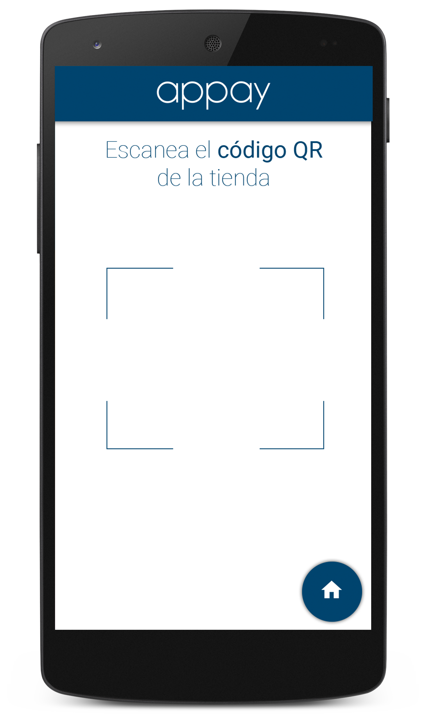






1.
Escanear Cod QR
Si deseas utilizar nuestra aplicación. lo primero que debes hacer una vez accedes a una tienda es buscar el código QR para cargar la BD de productos.
Escanear Cod QR
Escanear Cod Barras
Información Producto
Carrito
Confirmar Compra
Notes:
Para realizar una compra con nuestra aplicación, debemos seguir 5 sencillos pasos una vez estemos Registrado o Logueados.
1º Escanear Cod QR de la Tienda.

Slide 7
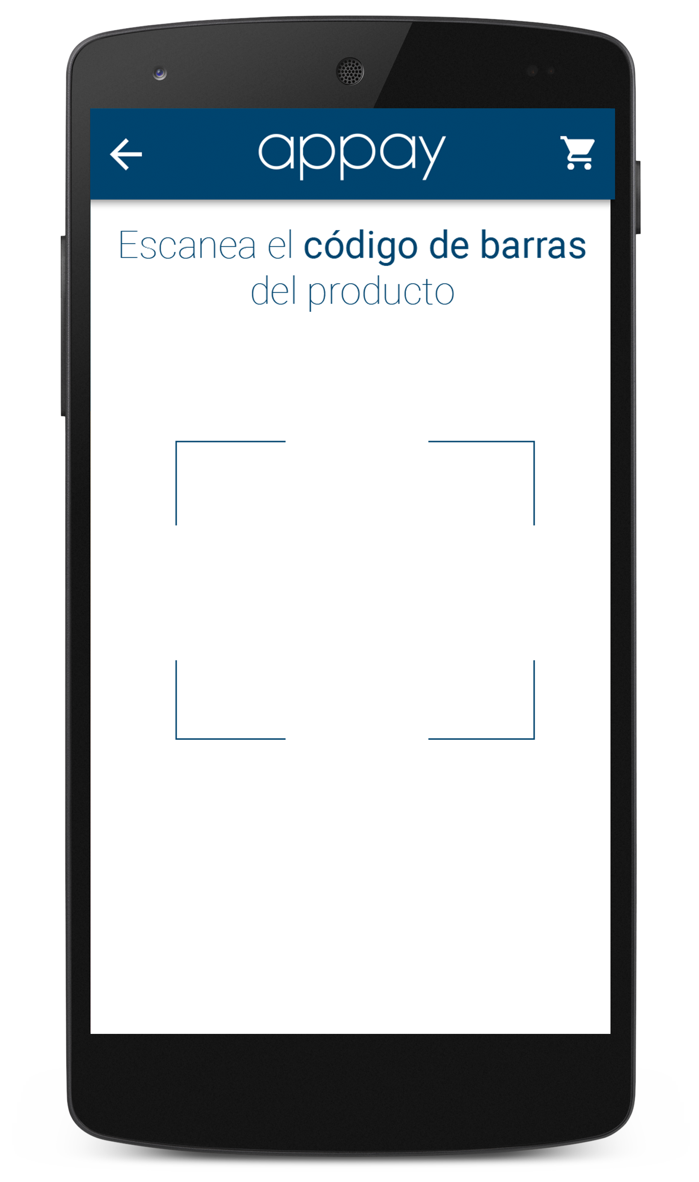
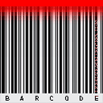
2.
Escanear Cod de Barras
Posteriormente lee el código de barras del producto elegido.
Escanear Cod QR
Escanear Cod de Barras
Información Producto
Carrito
Confirmar Compra
Notes:
2º Escanear Cod de Barras del Producto.

Slide 8
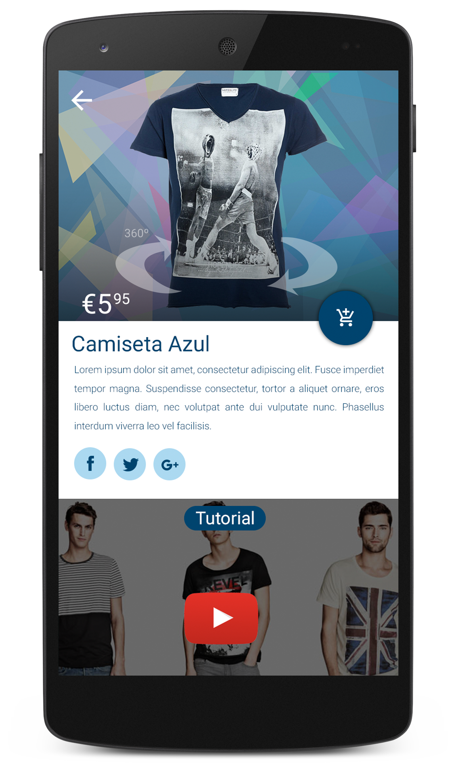
3.
Información Producto
Una vez hayas leido el código de barras, en la pantalla de tu móvil aparecera toda la información de este.
Escanear Cod QR
Escanear Cod de Barras
Información Producto
Carrito
Confirmar Compra
Notes:
3º Visualizar información del producto.

Slide 9
4.
Añadir al Carrito
Si el producto seleccionado y la información proporciona son de tu agrado, pulsa en el boton añadir al carrito.
Escanear Cod QR
Escanear Cod de Barras
Información Producto
Añadir al Carrito
Confirmar Compra
Notes:
4º Añadir al Carrito.

Slide 10
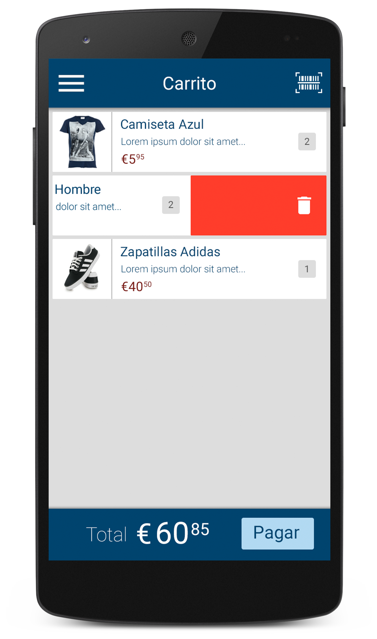
5.
Confirmar Compra
Por último, una vez tengas tu lista de la compra completa pulsa sobre el boton pagar y realiza tu compra.
Escanear Cod QR
Escanear Cod de Barras
Información Producto
Añadir al Carrito
Confirmar Compra
Notes:
5º Confirmar Compra.
Una vez realizado estos sencillos pasos, podemos abandonar la tienda sin pasar por caja ni hacer colas.

Slide 11

Video del Logo
Notes:
Bueno Mi nombre es Jose Fco Moreno y esto es Appay
Una vez termina el video……….Empieza Sergio.

Slide 12
Back-End
Notes:
Ahora os vamos a explicar lo que tenemos hecho hasta la fecha y la Hoja de ruta, la cual muestra los plazos de desarrollo del proyecto.

Slide 13
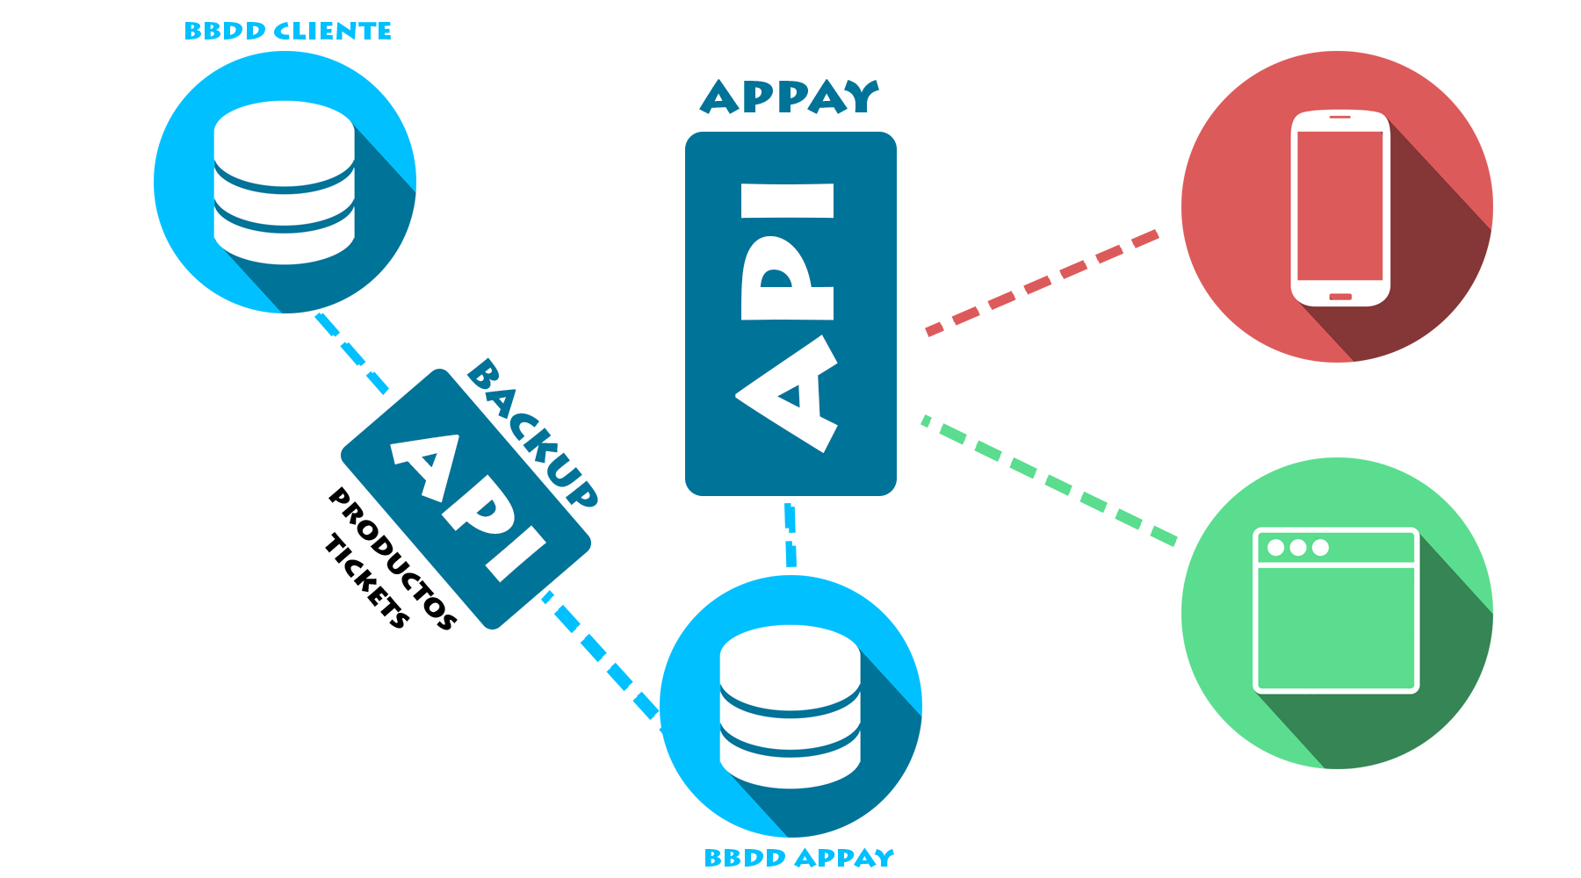
Api´s Rest

Slide 14
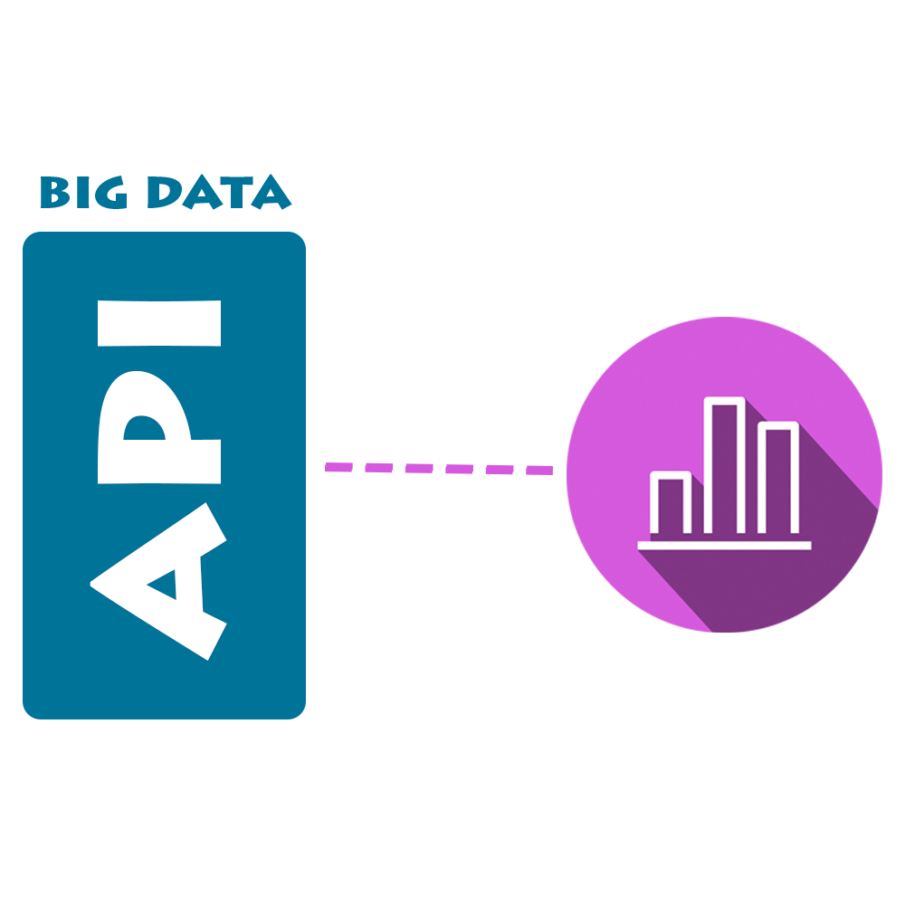
Api´s Rest

Slide 15
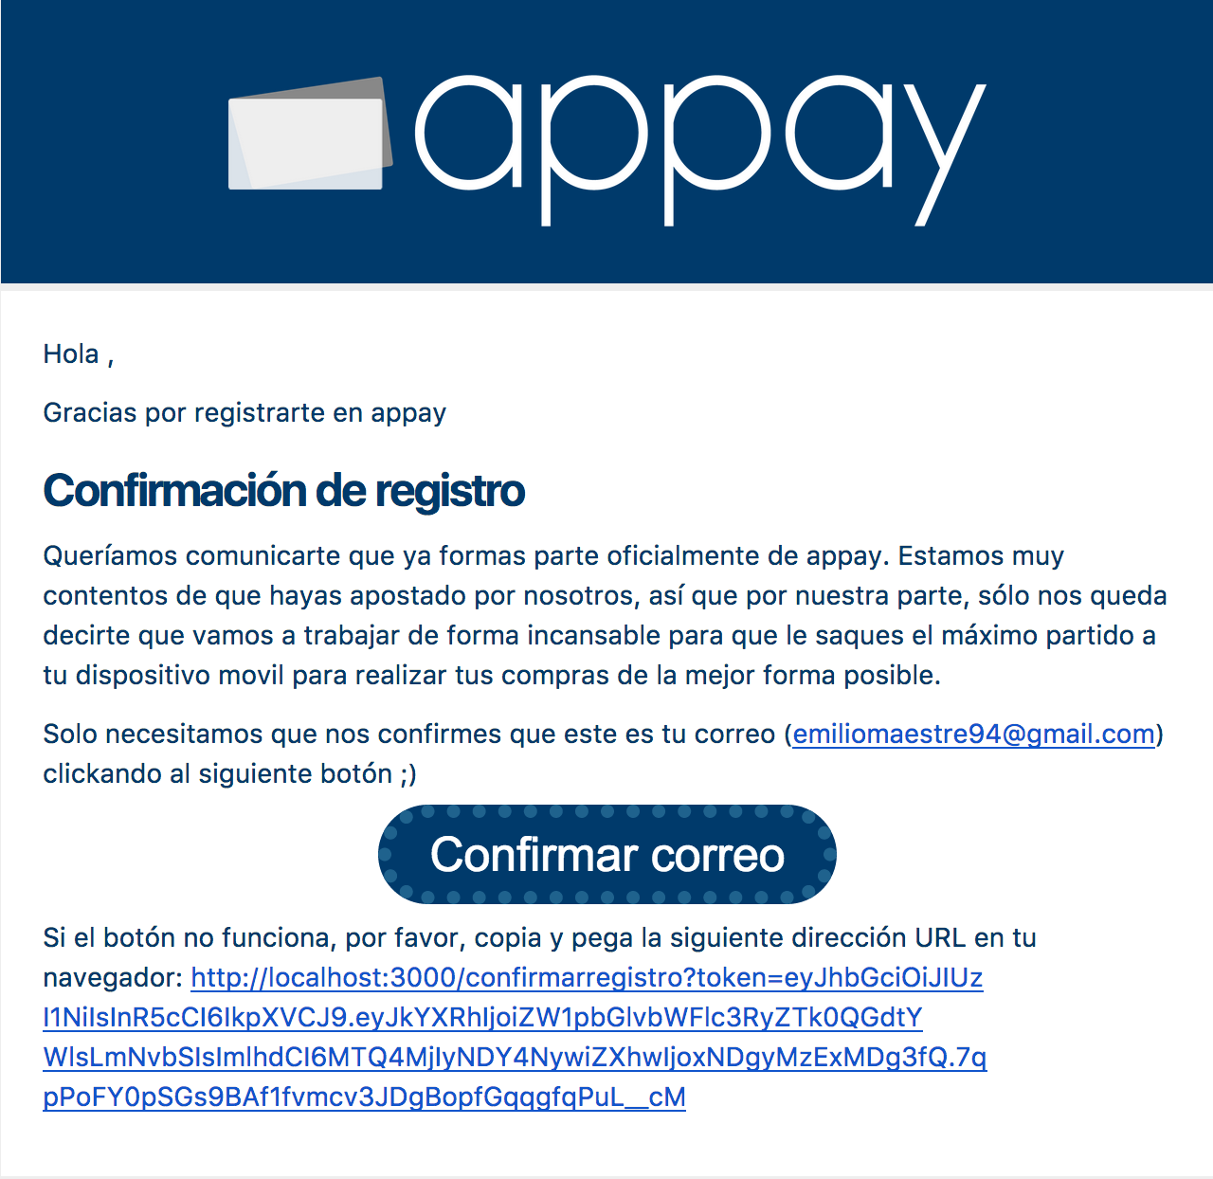
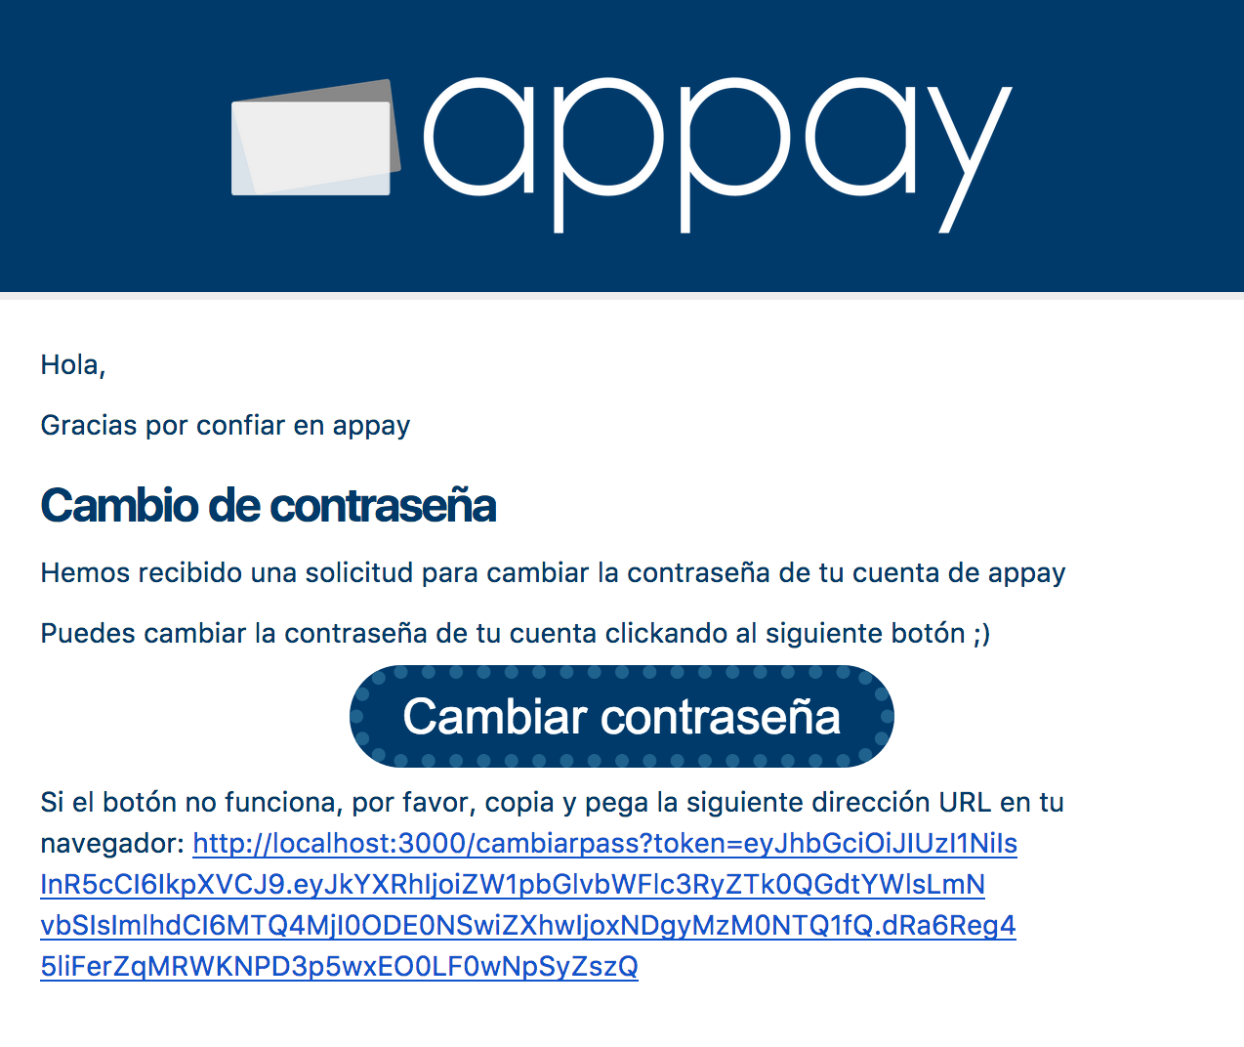
Seguridad
Notes:
En primer lugar, la conexión la hacemos de forma segura mediante el protocolo SSL.
Luego la seguridad para nuestros clientes, la tenemos implementada de la siguiente forma:
El Login usando Tokens de duración 7 días y para recuperar la contraseña o registrarse usamos un token que dura 24 horas.

Slide 16
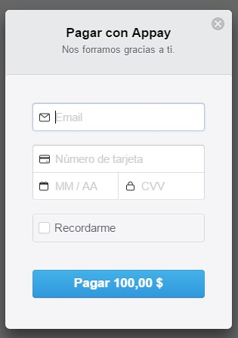
Pago Seguro
API del TPV Stripe
Notes:
Pago seguro
API del TPV Stripe
Stripe nos proporciona una clave pública y una clave secreta. El funcionamiento una vez enviamos la clave pública al servidor junto con la cantidad a pagar y los datos del usuario el servicio realiza el pago y si ha sido correcto se devuelve el token correspondiente.
Para realizar las pruebas de desarrollador Stripe ofrece un modo Test con una tarjeta de prueba: 4242 4242 … con la que podemos comprobar la correcta implementación de la API de su servicio.
La ventaja de usar Stripe es que se consigue guardar distintos numero de tarjetas, utilizando su servicio.

Slide 17



Gestor de Contenido
CMS
Control de Facturación
Ofertas exclusivas y personalizadas
Crear y Editar Productos
Importar/Actualizar BD
Notes:
CMS:
Como hemos comentado anteriormente desde el CMS podremos realizar muchas acciones, algunas de las que no hemos comentado antes son:
Ver todas las facturas de un cliente.
Crear y editar los productos de su comercio.
Importar su base de datos interna a la base de datos de Appay.
Crear ofertas personalizadas.

Slide 18
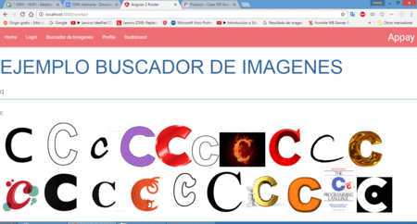


Servicios de Terceros
Pixplorer.
Firebase.
Notes:
Servicios de Terceros:
Pixplorer es una API que permite buscar imágenes libres de derecho de autor por internet. En Appay la hemos implementado para permitir añadir imágenes de los productos desde el CMS sin necesidad de buscar la foto de forma local.
Firebase es un backendless desarrollado por Google que tiene diversas funciones como base de datos, servidores de almacenamiento, servicios de autenticación y de hosting…En nuestro proyecto vamos a utilizar la API que nos ofrece este servicio para las siguientes funciones:
Servidor de base de datos: Almacenaremos las imágenes de los usuarios y los productos.
Delegaremos la autenticación en Facebook y Google a Firebase.
Hosting: A través de la API subiremos nuestra aplicación Angular2 a un host.
Google Maps: Hemos utilizado la API de google Maps para mostrar en la aplicación móvil dónde se sitúa cada tienda que use Appay.
Google Analytics: Vamos a integrar Google Analytics en nuestra aplicación para que los administradores de las tiendas puedan ver estadísticas del uso de la aplicación en sus tiendas.

Slide 19
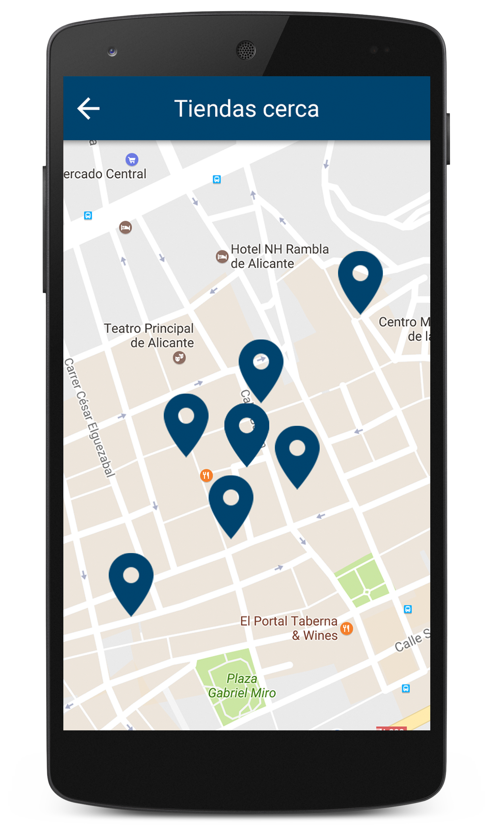

Servicios de Terceros
Google Maps.
Notes:
Firebase es un backendless desarrollado por Google que tiene diversas funciones como base de datos, servidores de almacenamiento, servicios de autenticación y de hosting…En nuestro proyecto vamos a utilizar la API que nos ofrece este servicio para las siguientes funciones:
Servidor de base de datos: Almacenaremos las imágenes de los usuarios y los productos.
Delegaremos la autenticación en Facebook y Google a Firebase.
Hosting: A través de la API subiremos nuestra aplicación Angular2 a un host.
Google Maps: Hemos utilizado la API de google Maps para mostrar en la aplicación móvil dónde se sitúa cada tienda que use Appay.
Google Analytics: Vamos a integrar Google Analytics en nuestra aplicación para que los administradores de las tiendas puedan ver estadísticas del uso de la aplicación en sus tiendas.

Slide 20


Transformación de Formatos.
Oauth 2. Delegar autentificación y autorización.
SEO.
Notes:
Transformación de formatos:
Vamos a utilizar el plugin jsPDF, que permite transformar HTML en un formato PDF. También permite escribir dentro del PDF y generar nuestro propio contenido.
En nuestro caso lo utilizaremos para que los clientes puedan generar un PDF con sus facturas, transformando así el HTML y CSS al formato PDF.
Oauth 2:
Para la delegación de la autenticación de nuestros usuarios en servicios externos hemos utilizado la API de Firebase Authentication, la cual aprovecha estándares industriales como OAuth 2.0 y OpenID Connect. Por lo tanto, se puede integrar fácilmente con tu backend personalizado. En nuestro caso hemos implementado la autenticación de Google y Facebook.
SEO:
Utilizando palabras clave hemos definido un plan de actuación para optimizar la página web. Para ello como minimo hemos definido los siguientes pasos para la página principal.
Etiquetas title, meta-description, datos estructurados…
Redacción de contenido.
Conseguir enlaces externos

Slide 21

Desarrollo ABP
HITO 1
HITO 2
HITO 3
HITO 4
Desarrollo Apis-Rest
Desarrollo BD
Implementación back-end
Diseño Front-end
Desarrollo Front-end
Revisión Front-end con Back-end
Integración Front con Back-end
Integración Front con Back-end
Integración Front con Back-end
Testeo y correcciones
Testeo y correcciones
Validación
Entrega Proyecto
Notes:
Como todos los proyectos ABP, debemos de seguir una serie de entregables, que los tenemos marcados como hitos para completar la entrega final del proyecto.
Nosotros partiendo de aquí, hemos diseñado una Hoja de Ruta, para saber que debemos o que deberíamos estar haciendo mes a mes.

Slide 22
Hoja de Ruta
JUNIO
MAYO
ABRIL
FIN
MARZO
TESTEO
Corrección de errores y mejoras.
FEBRERO
FRONT-BACK
Integración Front-Back.
ENERO
FRONT-BACK
Integración Front-Back.
DICIEMBRE
FRONT-END
Desarrollo Front-end
FRONT-END
Guia de estilos.
BACK-END
Doc. Integración Front-Back.
Implementación Apis.
Conf. Elementos back-end y Seguridad.
Notes:
Como acabo de mencionar, nuestra hoja de ruta la hemos estructurado de la siguiente forma.
Ahora mismo como estamos en Enero estamos definiendo la hoja de estilos de Front-End y pasado este mes ya empezaremos a implementar el Front-End, como podéis ir observando.
Final 26 de Mayo.

Slide 23
Conclusión
Notes:
Como conclusión: Hemos desarrollado toda la parte del bank-end del proyecto y ahora empezamos con la parte visual el Front-end.
Para terminar queremos comentar que muchas empresas están destinando grandes cantidades de dinero para solucionar este problema de colas y tiempo perdido, pero la única competencia directa que hemos encontrado, dada la similitud de su aplicación, es Amazon Go que la lanzaran en un par de tiendas de Amazon a principios de este año 2017.

